Slide 1
Aprendizaje Automático
Departamento de Informática – UC3M
TUTORIAL 1 – Evaluación con árboles

Slide 2



Tutorial 1
Entorno de trabajo
+
Otras opciones:
Spyder
DataSpell
Visual Studio

Slide 3
Tutorial 1
Biblioteca sklearn
Los conjuntos de datos para sklearn son matrices numpy (numéricas):
Esto implica que los atributos/características categóricas deben ser representadas como:
Enteros
One-hot-encoding / variables dummy
Sin embargo, hay una tendencia para integrar pandas dataframes con scikit learn
Los valores inexistentes se representan como np.nan

Slide 4
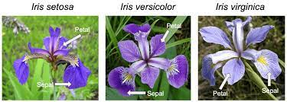
Tutorial 1
Árbol de decisión. Iris dataset
Atributos (numéricos):
sepal length (cm)
sepal width (cm)
petal length (cm)
petal width (cm)
Clase (enteros)
Iris-Setosa (0)
Iris-Versicolour (1)
Iris-Virginica (2)

Slide 5
Tutorial 1
Pipeline del Aprendizaje Automático
Obtener Datos
Datos
Realmente es un proceso cíclico
Monitorizar, Recolectar y Evaluar Datos
Limpiar Datos
Despliegue
Desplegar en Producción
Preparar Datos
Obtener
Un modelo (entrenar)
Su estimación de comportamiento futuro (evaluar)
Entrenamiento
Evaluar
Entrenar

Slide 6
Proceso de Aprendizaje Automático
Preprocesamiento de Datos
Obtención, fusión, transformación, filtrado
Tratamiento de datos imperfectos (TRANSFORMER)
Reducción del ruido (p.e. edición de Wilson en k-NN)
Eliminación de datos redundantes (p.e. condensación en k-NN)
Tratamiento de datos desconocidos
Identificación y eliminación de datos anómalos (outliers)
Transformación de datos (TRANSFORMER)
Discretización
Binarización
Normalización
Selección de instancias
Selección de atributos
Balanceo de datos (undersampling, oversampling, SMOTE - Synthetic Minority Over-sampling Technique, …)

Slide 7
Proceso de Aprendizaje Automático
Preprocesamiento de Datos (TRANSFORMER)
Quitar atributos constantes
Escalado (normalización):
range: hacer que todos los atributos estén en un mismo rango, típicamente 0-1
estandarización: hacer que todos los atributos sigan una distribución gaussiana de media 0 y de sd 1
Variables dummy / one-hot encoding: puede ser conveniente transformar variables categóricas (discretas) con n valores en n (o n-1) variables binarias:
Imputación (¿qué hacer si hay valores faltantes?)
Selección de atributos (feature selection)
Ej: elegir los atributos relevantes (salario) frente a los no relevantes (ej: color de ojos); a la hora de predecir si se va a devolver un préstamo
Extracción de atributos (feature extraction): transformación de atributos
PCA, ...
Creación de atributos / feature engineering (ej: velocidad, a partir de v_{x} y v_{y}, en un problema de predicción de energía eólica)

Slide 8


Tutorial 1
Obtener datos / limpiar datos / preparar datos
¡¡¡Vamos a pintar!!!

Slide 9
Tutorial 1
Ejercicio
lista=[np.count_nonzero(y == 0), np.count_nonzero(y == 1), np.count_nonzero(y == 2)]
sns.barplot(x = ['setosa','versicolor','virginica'], y = lista)
plt.show()

Slide 10

Tutorial 1
Entrenando un árbol de decisión
Todos los modelos:
Definir el modelo
Entrenar el modelo
La implementación en scikit-learn es una versión optimizada de los árboles CART (Classification and Regression Trees).
Son árboles binarios.
No soporta valores categóricos (por ahora…)

Slide 11
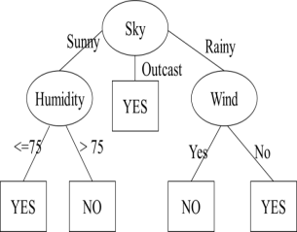
Tutorial 1
Entrenando con muestras de entrenamiento/test (holdout)
Atributos(X) Clase (y)
clf.fit(X_train,y_train)
X_train y_train
Método ML
2/3
metrics.accuracy_score(y_test, y_test_pred)
Datos disponibles
train_test_split
y_test_pred = clf.predict(X_test)
1/3
X_test y_test
Evaluación
predicciones
Modelo final
x_{T}
y_{T}
clf
Random shuffling antes de dividir

Slide 12
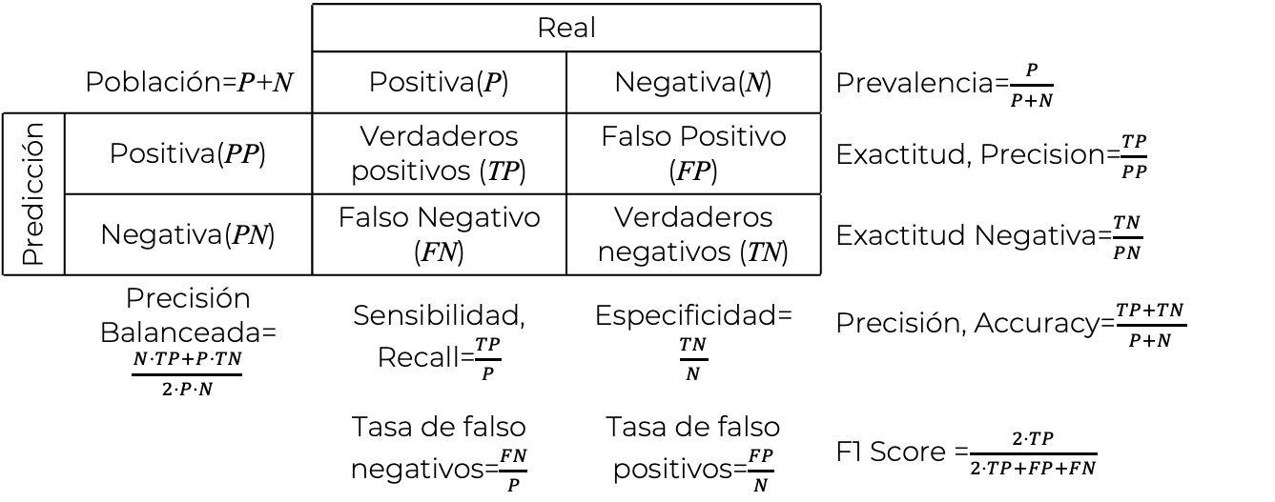
Tutorial 1
Medidas del Error de Clasificación
Matriz de confusión (matriz de error)
Consideremos una clasificación binaria, con una clase Positiva(P) y otra Negativa(N)
 |  | Real
 | Población=P+N | Positiva(P) | Negativa(N) | Prevalencia=$\frac{P}{P+N}$
Predicción | Positiva(PP) | Verdaderos positivos (TP) | Falso Positivo (FP) | Exactitud, Precision=$\frac{TP}{PP}$
 | Negativa(PN) | Falso Negativo (FN) | Verdaderos negativos (TN) | Exactitud Negativa=$\frac{TN}{PN}$
 | Precisión Balanceada=$\frac{N⋅TP+P⋅TN}{2⋅P⋅N}$ | Sensibilidad, Recall=$\frac{TP}{P}$ | Especificidad=$\frac{TN}{N}$ | Precisión, Accuracy=$\frac{TP+TN}{P+N}$
 |  | Tasa de falso negativos=$\frac{FN}{P}$ | Tasa de falso positivos=$\frac{FP}{N}$ | F1 Score =$\frac{2⋅TP}{2⋅TP+FP+FN}$

Slide 13
Tutorial 1
Medidas del Error de Clasificación
Curva ROC
Clasificador árbol de decisión,…
1
Cada punto del espacio ROC se corresponde con una matriz de confusión
Una medida muy útil que se obtiene a partir de la curva ROC es el área bajo la curva ROC (AUC)
El clasificador aleatorio tiene AUC=0.5 y el mejor clasificador AUC=1
Dos clasificadores pueden tener el mismo ACC pero diferente AUC, será preferible escoger al de mayor AUC
Un clasificador puede ser considerado bueno a partir de un AUC>0.75
El mejor clasificador
Clasificador Aleatorio
sensibilidad
0.5
Curva de un clasificador probabilístico, red de neuronas, regresión logística…
0
0.5
1
1-especificidad

Slide 14


Tutorial 1
Aprendizaje Basado en Instancias. K-NN
x₂
5-NN $\hat{f}\left(v\right)=$
1-NN $\hat{f}\left(v\right)=$
x₁

Slide 15
Tutorial 1
Entrenamiento , predicción, evaluación y construcción del modelos final (KNN)
from sklearn.model_selection import train_test_split
from sklearn import metrics
from sklearn.neighbors import KNeighborsClassifier
import warnings
warnings.filterwarnings('ignore')
# Train/test split
X_train, X_test, y_train, y_test = train_test_split(X, y, test_size=0.33, random_state=42)
# Here, we set our model to classification tree
clf = KNeighborsClassifier()
np.random.seed(42) # reproducibility
# We train it
clf.fit(X_train, y_train)
# We obtain predictions on the test set
y_test_pred = clf.predict(X_test)
Notes:
(

Slide 16
Tutorial 1
Entrenamiento , predicción, evaluación y construcción del modelos final (KNN)
# We compute accuracy
accuracy_knn = metrics.accuracy_score(y_test, y_test_pred)
print(f"Accuracy of KNN: {accuracy_knn} ")
result1 = metrics.classification_report(y_test, y_test_pred)
print("Classification Report:",)
print (result1)
# Creates a confusion matrix
cm = metrics.confusion_matrix(y_test, y_test_pred)
# Transform to df for easier plotting
cm_df = pd.DataFrame(cm,
index = ['setosa','versicolor','virginica'],
columns = ['setosa','versicolor','virginica’])
Notes:
(

Slide 17
Tutorial 1
Entrenamiento , predicción, evaluación y construcción del modelos final (KNN)
# Transform to df for easier plotting
cm_df = pd.DataFrame(cm,
index = ['setosa','versicolor','virginica'],
columns = ['setosa','versicolor','virginica'])
plt.figure(figsize=(5.5,4))
sns.heatmap(cm_df, annot=True)
plt.title('Accuracy:{0:.3f}'.format(accuracy_tree))
plt.ylabel('True label')
plt.xlabel('Predicted label')
plt.show()
# We finally compute the final model with all available data
final_clf = KNeighborsClassifier()
np.random.seed(42) # reproducibility
final_clf.fit(X, y)
Notes:
(

Slide 18
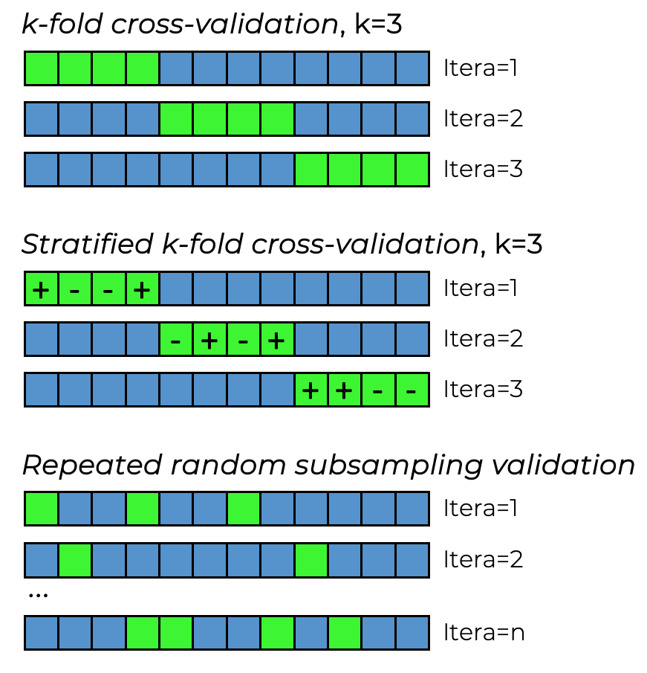

Tutorial 1
Entrenando un árbol de decisión (K-fold)

Slide 19
Tutorial 1
Entrenando un árbol de decisión (StratifiedKFold). Ejercicio
from sklearn.model_selection import cross_val_score,StratifiedKFold
cv = StratifiedKFold(n_splits=5, shuffle=True, random_state=42)
clf = tree.DecisionTreeClassifier()
# Making model training reproducible
np.random.seed(42)
scores = cross_val_score(clf, X, y, scoring='accuracy', cv = cv)
print(f"All the accuracies are: {scores}")
print(f"And the average crossvalidation accuracy is: {scores.mean():.2f} +- {scores.std():.2f}")
Notes:
(

Slide 20
Tutorial 1
Modificación de parámetros de un árbol
Se han discutido anteriormente técnicas de pre y post-poda para evitar tener árboles muy profundos con pocas instancias
La mayor parte de métodos de árboles permiten controlar la profundidad del árbol mediante dos hiperparámetros:
max_depth
máxima profundidad del árbol
min_samples_split
número mínimo de instancias que debe de tener un nodo interno para ser subdividido

Slide 21
Tutorial 1.
Árboles de decisión. Hiper-parámetros
max_depth
máxima profundidad del árbol
max_depth = 1
max_depth = 2
max_depth = 3
Cliente
Cliente
Cliente
Sí
No
Sí
No
Sí
No
Sí
No
Salario
Edad
Salario
Edad
ninguno
poco
mucho
joven
adulto
ninguno
poco
mucho
joven
adulto
mediano
mediano
No
No
Sí
Sí
No
Sí
No
Indefinido
Sí
Sí
No
Sí
Sí
No
Sí
No

Slide 22
Tutorial 1
Cliente
No
Sí
Árboles de decisión. Hiper-parámetros
Edad | Salario | Indefinido | Clase
Joven | Poco | No | No
Adulto | Mediano | No | Sí
Joven | Poco | No | No
Joven | Poco | Sí | Sí
Adulto | Poco | No | Sí
Salario
min_samples_split
número mínimo de instancias que debe de tener un nodo para ser subdividido
ninguno
mucho
poco
mediano
Edad | Indefinido | Clase
Adulto | Si | No
Edad | Indefinido | Clase
Joven | Si | Sí
Edad | Indefinido | Clase
Joven | Si | Sí
Adulto | No | No
Edad | Indefinido | Clase
Adulto | Si | Sí
min_samples_split = 2
min_samples_split = 3
Indefinido
Cliente
Cliente
Sí
No
Sí
No
Sí
No
No
Edad
Sí
No
Edad | Clase
Joven | Sí
Edad | Clase
Adulto | No
joven
adulto
No
Sí

Slide 23
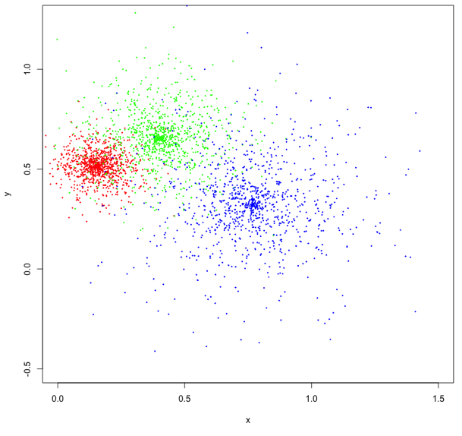
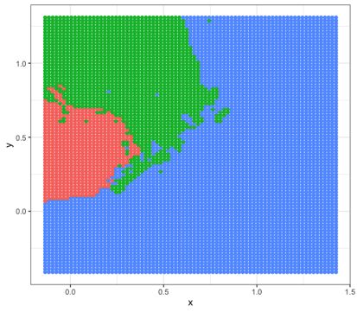
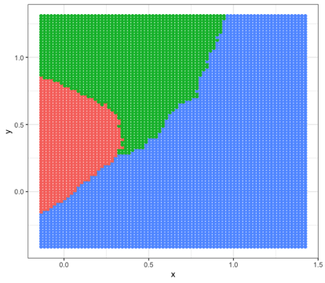
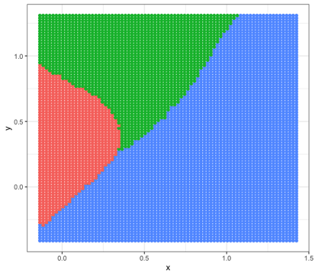
Tutorial 1
KNN
k=1
k es el hiperparámetro principal
Efecto de k
Si k es muy pequeño entonces sobre-aprende y es sensible al ruido. Frontera de decisión ruidosa
Si k es muy grande entonces se incluyen instancias de otras clases perdiendo la idea de localidad. Frontera de decisión muy suave
Con el k adecuado, se consideran suficientes vecinos y el ruido pierde influencia (se realiza un promedio local)
k=20
k=100

Slide 24
Tutorial 1
KNN
from sklearn.neighbors import KNeighborsClassifier
X_train, X_test, y_train, y_test = train_test_split(X, y, test_size=0.33, random_state=42)
for k in range(1,100,5):
clf = KNeighborsClassifier(n_neighbors=k)
np.random.seed(42)
clf.fit(X_train,y_train)
y_test_pred = clf.predict(X_test)
accuracy_knn = metrics.accuracy_score(y_test, y_test_pred)
print(f"With k neighbors {k}: {accuracy_knn:.2f}")
print()
for weights in ["uniform", "distance"]:
clf = KNeighborsClassifier(n_neighbors=5,weights=weights)
np.random.seed(42)
clf.fit(X_train,y_train)
y_test_pred = clf.predict(X_test)
accuracy_knn = metrics.accuracy_score(y_test, y_test_pred)
print(f"With {weights}: {accuracy_knn:.2f}")

Slide 25
Tutorial 1
Tratamiento de variables categóricas en DecisionTreeClassifier
La implementación de árboles de Sklearn NO PUEDE tratar con variables categóricas (en la mayoría de los casos).
Deben convertirse en variables ficticias (one-hot-encoding).
Los árboles Sklearn tampoco pueden tratar con valores faltantes (missing values)

Slide 26
Tutorial 1
Tratamiento de variables categóricas en DecisionTreeClassifier
Importar Pandas
EDA (Exploratory Data Analysis)
Instancias?
De Pandas a numpy array
Transformar variables
Tipos de atributos (categóricas?)
Missing values?
Normalizar?
Balancear?
Clasificación/ Estimación?
….
Missing values
Modelos scikit-learn

Slide 27
Tutorial 1
Preprocesamiento de Datos
Quitar atributos constantes
Escalado (normalización):
range: hacer que todos los atributos estén en un mismo rango, típicamente 0-1
estandarización: hacer que todos los atributos sigan una distribución gaussiana de media 0 y de sd 1
Variables dummy / one-hot encoding: puede ser conveniente transformar variables categóricas (discretas) con n valores en n (o n-1) variables binarias:
Imputación (¿qué hacer si hay valores faltantes?)
Selección de atributos (feature selection)
Ej: elegir los atributos relevantes (salario) frente a los no relevantes (ej: color de ojos); a la hora de predecir si se va a devolver un préstamo
Extracción de atributos (feature extraction): transformación de atributos
PCA, ...
Creación de atributos / feature engineering (ej: velocidad, a partir de v_{x} y v_{y}, en un problema de predicción de energía eólica)

Slide 28
Tutorial 1
Preprocesamiento de Datos. Tennis.txt
Variables de entrada:
Sky: sunny, rainy, overcast,.
Temperature: Integer
Humidity: Integer
Windy: False, True
Clase:
Play: Yes, No

Slide 29
Tutorial 1
probs = clf.predict_proba(X_test)[:, 1]
auc = metrics.roc_auc_score(y_test, probs)
fpr, tpr, thresholds = metrics.roc_curve(y_test, probs)
plt.figure(figsize=(8, 5))
plt.plot(fpr, tpr, label=f'AUC = {auc:.2f}')
plt.plot([0, 1], [0, 1], color='blue', linestyle='--', label='Baseline')
plt.title('Curva ROC', size=20)
plt.xlabel('Falsos Positivos', size=14)
plt.ylabel('Verdaderos Positivos', size=14)
plt.legend();

Slide 30
Tutorial 1
Árboles de regresión
California dataset:
MedInc - median income in block group
HouseAge - median house age in block group
AveRooms - average number of rooms per household
AveBedrms - average number of bedrooms per household
Population - block group population
AveOccup - average number of household members
Latitude - block group latitude
Longitude - block group longitude

Slide 31
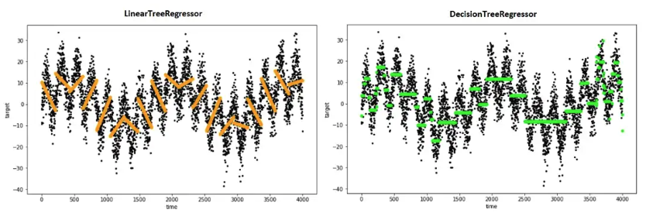
Tutorial 1
Árboles de regresión
Dos posibilidades:
DecisionTreeRegressor (sklearn)
LinearTreeRegressor (lineartree)

Slide 32
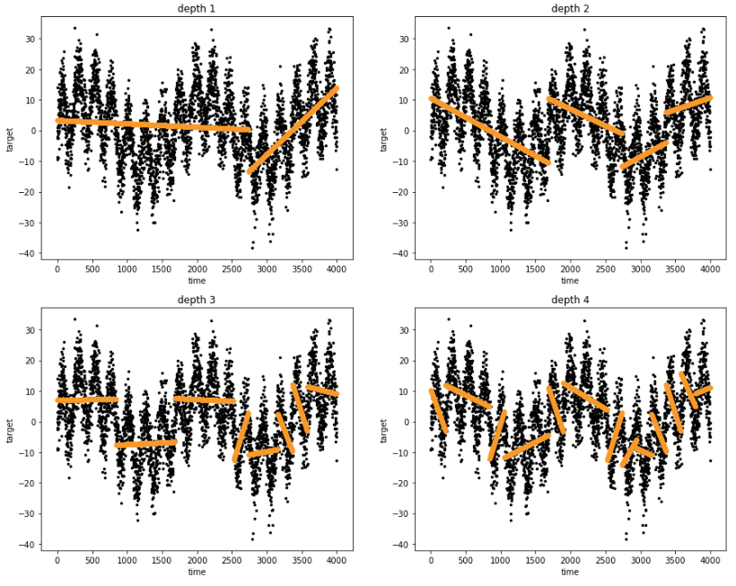
Tutorial 1
Árboles de regresión

Slide 33
Tutorial 1
regr = LinearTreeRegressor(base_estimator=LinearRegression())
np.random.seed(42) # reproducibility
# We train it
regr.fit(X_train, y_train)
# We obtain predictions on the test set
y_test_pred = regr.predict(X_test)
# We compute accuracy
rmse_tree = np.sqrt(metrics.mean_squared_error(y_test, y_test_pred))
print(f"RMSE of the tree: {rmse_tree}")

Slide 34
Tutorial 1
# obtenemos información de los nodos hoja del árbol
leaves = regr.summary(feature_names=['MedInc'], only_leaves=True, max_depth=None)
leaves
# Obtenemos los coeficientes para el nodo 12 (u otro cualquiera)
model_12_coefs = leaves[12]['models'].coef_
model_12_intercept = leaves[12]['models'].intercept_
pprint(list(zip(['MedInc'], model_12_coefs)))
pprint(f'intercept: {model_12_intercept}')

